Slide 1

勾股定理
初中数学核心定理精讲

Slide 2
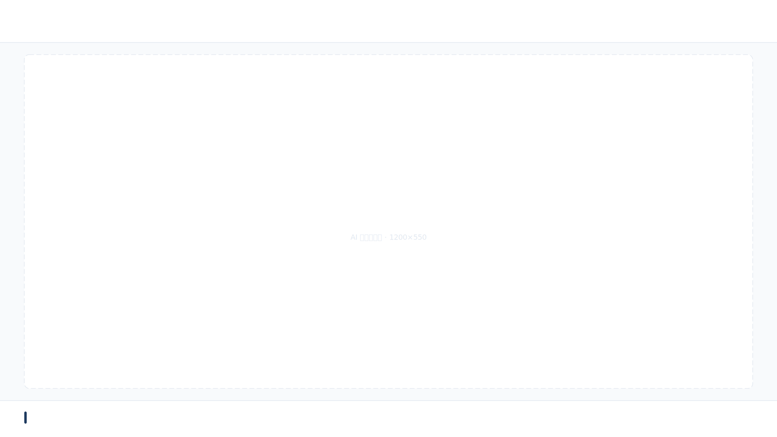
勾股定理
勾股定理
初中数学核心定理精讲
要点1
要点2
要点3
勾股定理
2

Slide 3
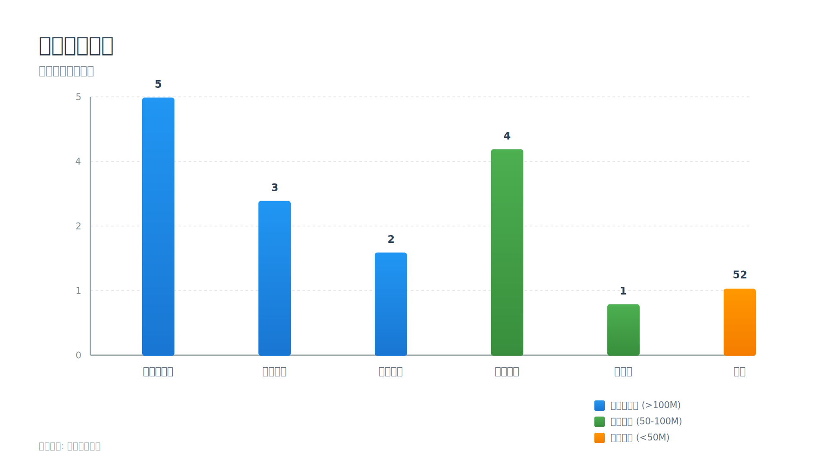
课程目录
一、定义与历史
二、几何证明思路
三、代数证明思路
四、例题1：直角三角形边长计算
五、例题2：距离问题
六、例题3：坐标系应用
七、常见误区辨析
八、课堂练习题
九、分层巩固题
十、拓展思考题
十一、知识图谱总结
十二、课后作业
勾股定理
3

Slide 4
一、定义与历史
勾股定理：直角三角形中，
两直角边的平方和等于斜边的平方。
即：a² + b² = c²
（c为斜边）
中国称‘勾三股四弦五’
《周髀算经》已有记载
古希腊毕达哥拉斯学派
首次系统证明并命名
东西方独立发现
体现数学普适性
是欧氏几何基石之一
连接代数与几何的桥梁
勾股定理
4

Slide 5
二、几何证明思路
经典赵爽弦图法：
以四个全等直角三角形
围成中间正方形
大正方形面积 = 小正方形 + 4×三角形
即：(a+b)² = c² + 4×½ab
展开得：a² + 2ab + b² = c² + 2ab
消去2ab → a² + b² = c²
直观、对称、富有美感
体现中国古代智慧
适合课堂动态演示
可配合剪纸/拼图活动
强化空间理解能力
勾股定理
5

Slide 6
三、代数证明思路
利用相似三角形：
作斜边上的高CD
得△ACD ∽ △ABC，△BCD ∽ △BAC
对应边成比例：
AD/AC = AC/AB ⇒ AC² = AD·AB
BD/BC = BC/AB ⇒ BC² = BD·AB
相加得：AC² + BC² = AB(AD + BD)
而AD + BD = AB
故AC² + BC² = AB²
严谨、通用、可推广
适用于任意直角三角形
衔接高中三角函数
勾股定理
6

Slide 7
四、例题1：直角三角形边长计算
已知：Rt△ABC中，∠C=90°
AC = 6 cm，BC = 8 cm
求斜边AB的长度。
解：由勾股定理
AB² = AC² + BC²
= 6² + 8² = 36 + 64 = 100
∴ AB = √100 = 10 cm
答：斜边AB长10厘米。
注意单位统一
结果取正值（长度非负）
可验算：6-8-10是经典勾股数组
引导学生记忆常用组：3-4-5, 5-12-13
勾股定理
7

Slide 8
五、例题2：距离问题
小明从A地向东走3 km
再向北走4 km到达B地
求A、B两地直线距离。
建模：路径构成直角三角形
东西向为一直角边（3 km）
南北向为另一直角边（4 km）
所求为斜边AB
AB² = 3² + 4² = 25
AB = 5 km
答：直线距离为5千米。
强调数学建模思想
将实际问题转化为几何模型
勾股定理
8

Slide 9
六、例题3：坐标系应用
已知平面内三点：
A(1,2)，B(4,6)，C(1,6)
判断△ABC是否为直角三角形。
先求三边长平方：
AB² = (4−1)² + (6−2)² = 9 + 16 = 25
BC² = (4−1)² + (6−6)² = 9 + 0 = 9
AC² = (1−1)² + (6−2)² = 0 + 16 = 16
发现：BC² + AC² = 9 + 16 = 25 = AB²
∴ ∠C为直角，△ABC是直角三角形
点拨：优先验证最大边平方
坐标法本质仍是勾股定理
为解析几何奠基
勾股定理
9

Slide 10
七、常见误区辨析
误区1：乱套公式，不判直角
必须确认是直角三角形！
误区2：混淆直角边与斜边
斜边永远对直角，最长边
误区3：忽略单位或符号
长度取正值，单位要统一
误区4：误认为a²+b²=c²恒成立
仅限于直角三角形
误区5：死记硬背不理解
结合图形理解更牢固
提醒：非直角三角形用余弦定理
拓展：勾股定理逆定理
勾股定理
10

Slide 11
八、课堂练习题
1. 已知直角三角形两直角边为5和12，求斜边。
2. 斜边为10，一条直角边为6，求另一条。
3. 等腰直角三角形直角边为a，斜边是多少？
4. 判断：边长3, 4, 6能否构成直角三角形？
5. 在Rt△ABC中，∠C=90°，AC=9，AB=15，求BC。
（请学生板演，教师巡视指导）
重点检查：
① 是否明确直角位置
② 公式代入是否正确
③ 单位与格式规范
④ 是否写出完整解答过程
⑤ 是否进行结果合理性检验
勾股定理
11

Slide 12
九、分层巩固题
★ 基础组（全体）：
完成教材P52习题1-4
★ 提升组（选做）：
证明：若a,b,c为勾股数，则
3a,4b,5c不一定构成勾股数
★ 拓展组（挑战）：
探索：是否存在三个连续正整数
构成勾股数组？说明理由。
★ 实践任务：
测量教室对角线长度
用卷尺+勾股定理验证
★ 数学史延伸：
勾股定理
12

Slide 13
十、拓展思考题
思考1：三维空间中，
长方体对角线d与长宽高关系？
（答案：d² = a² + b² + c²）
思考2：勾股定理在向量中如何体现？
（|a⃗ + b⃗|² = |a⃗|² + |b⃗|²，当a⃗⊥b⃗）
思考3：费马大定理与勾股定理有何关联？
（n>2时，xⁿ+yⁿ=zⁿ无正整数解）
思考4：非欧几何中勾股定理还成立吗？
（球面/双曲面上形式不同）
思考5：编程实现：输入三边，自动判断
并输出是否为直角三角形及类型
——为信息科技跨学科融合铺垫
勾股定理
13

Slide 14
十一、知识图谱总结
核心定义：a² + b² = c²
适用前提：直角三角形
关键要素：直角位置、边名识别
两大证明：几何（弦图）、代数（相似）
三大应用：边长计算、距离建模、坐标判定
四大误区：不判直角、混边、漏单位、泛化
五大能力：运算、建模、推理、辨析、拓展
逆定理：a² + b² = c² ⇒ 直角三角形
文化价值：中西共辉的数学瑰宝
思想方法：数形结合、转化化归
学习口诀：勾方股方和为弦方
课后行动：绘制个人知识树
勾股定理
14

Slide 15
十二、课后作业
必做：
1. 教材P53：第1、3、5题
2. 整理本节课错题本（含错误原因）
选做：
3. 制作‘勾股定理’手抄报（图文并茂）
4. 查阅毕达哥拉斯学派趣闻，写100字分享
实践：
5. 测量家中某矩形物体对角线
用勾股定理验证测量准确性
提示：使用手机测距APP辅助
提交方式：纸质+拍照上传班级群
截止时间：下周一前
勾股定理
15

Slide 16

谢谢聆听
初中数学核心定理精讲

